Slide 1
201944036 김주연
Start-Up

Slide 2
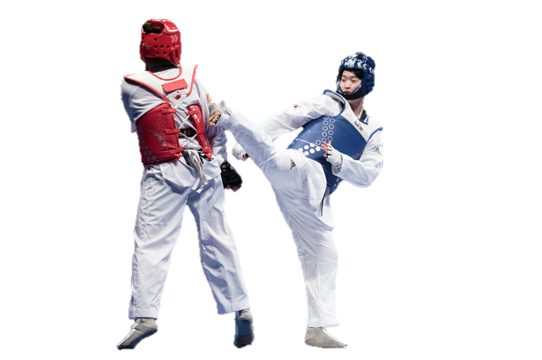
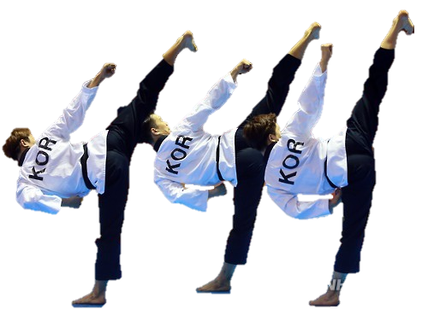
프로젝트 주제
태권도의 자세들을 재미있게 배울 수 있게 하는 AI
태권도의 자세를 분류하고 정확도를 판단

Slide 3
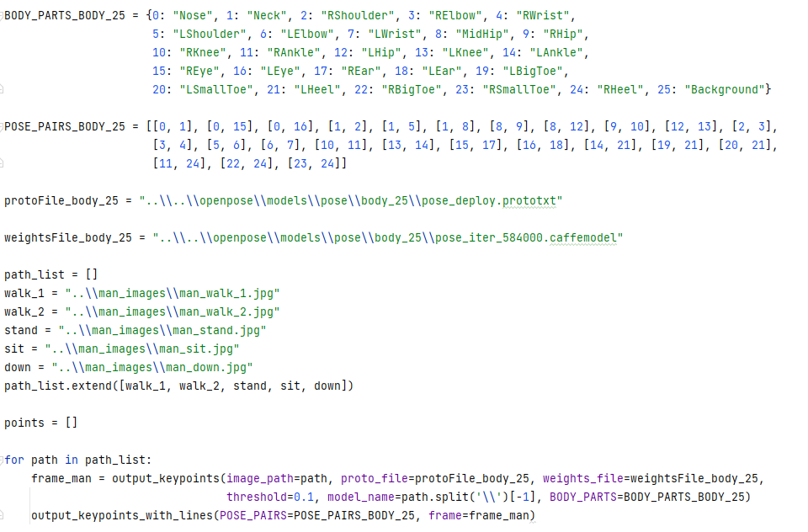
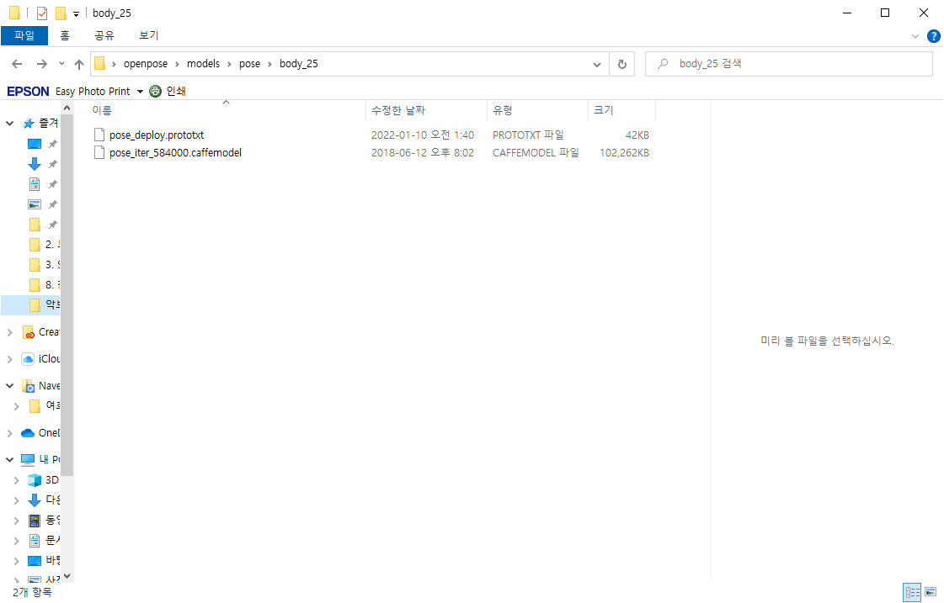
OPENPOSE

Slide 4
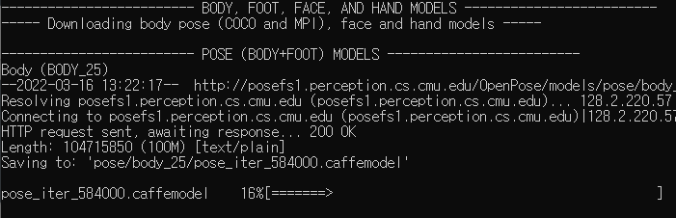
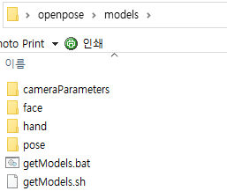
OPENPOSE

Slide 5
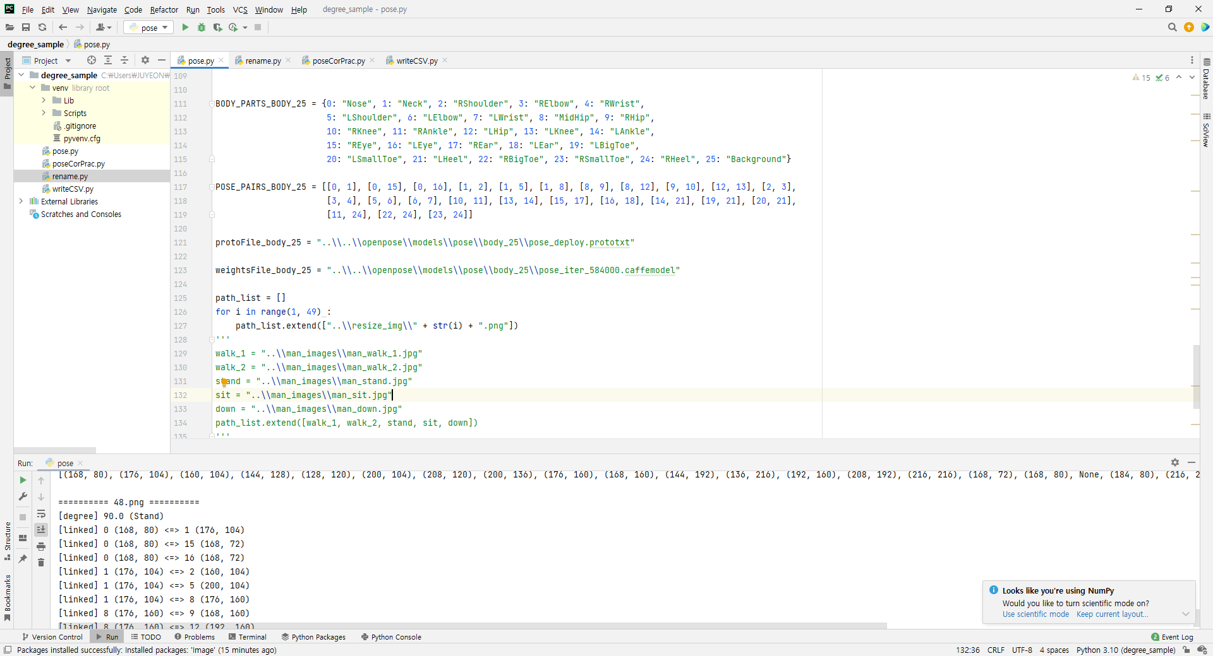
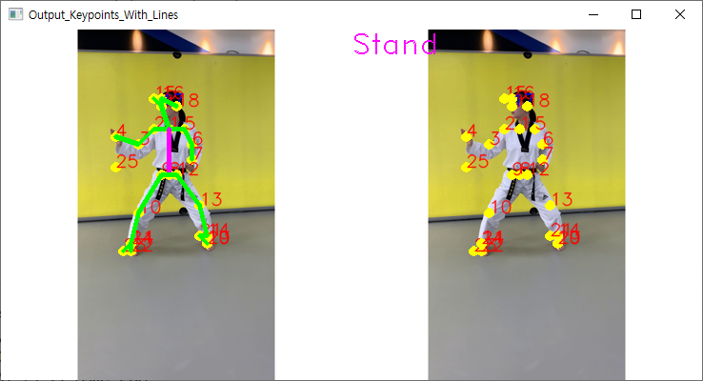
OPENPOSE

Slide 6
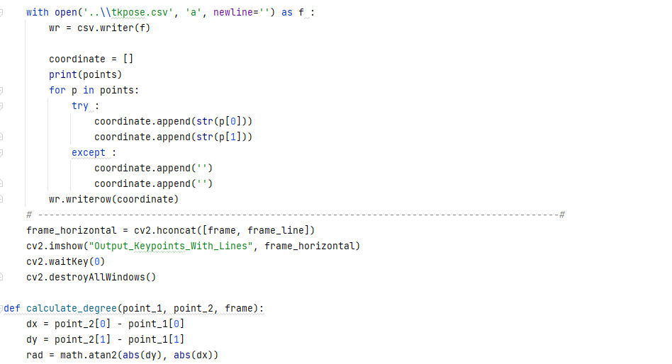
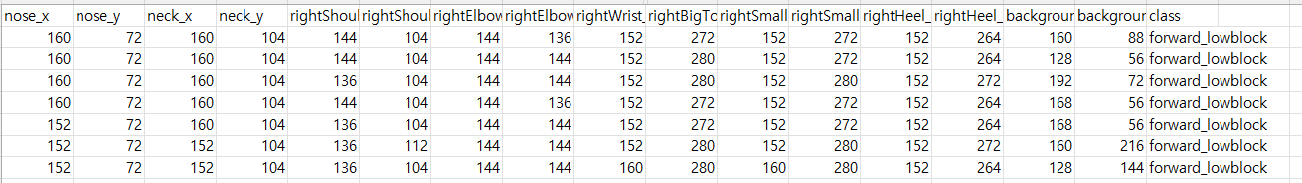
OPENPOSE

Slide 7
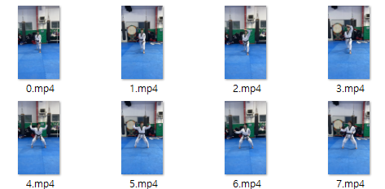
Data Preprocessing
프레임 추출
이미지모양 정사각형으로 변경
이미지 사이즈 변경

Slide 8
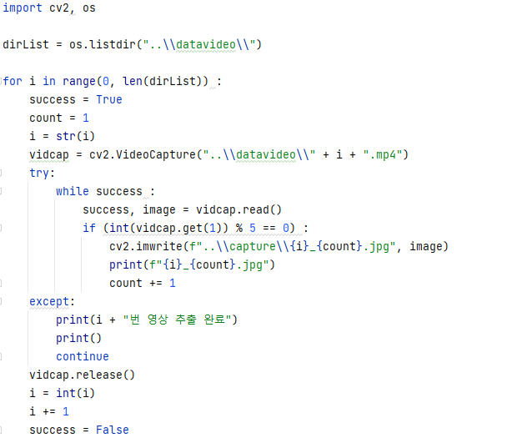
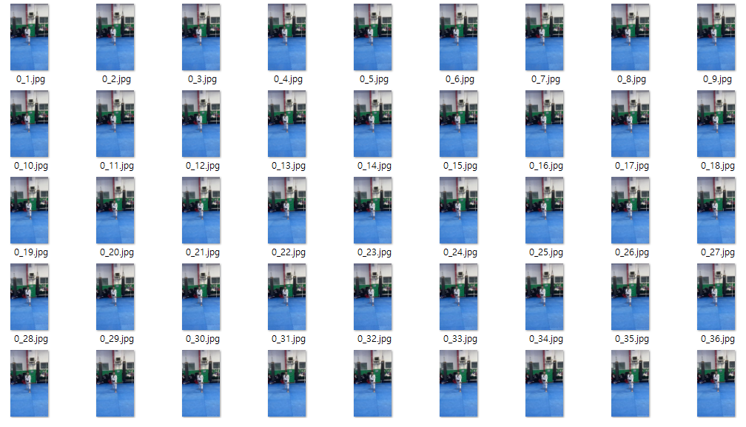
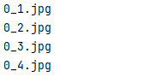
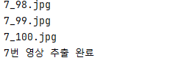
Data Preprocessing
…

Slide 9
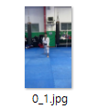
Data Preprocessing
프레임 추출
이미지모양 정사각형으로 변경
이미지 사이즈 변경

Slide 10
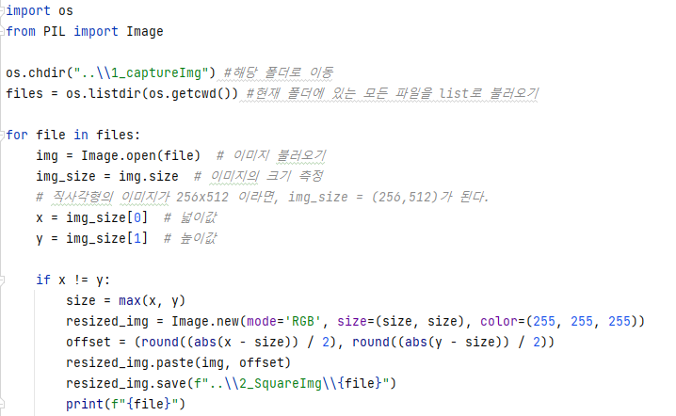
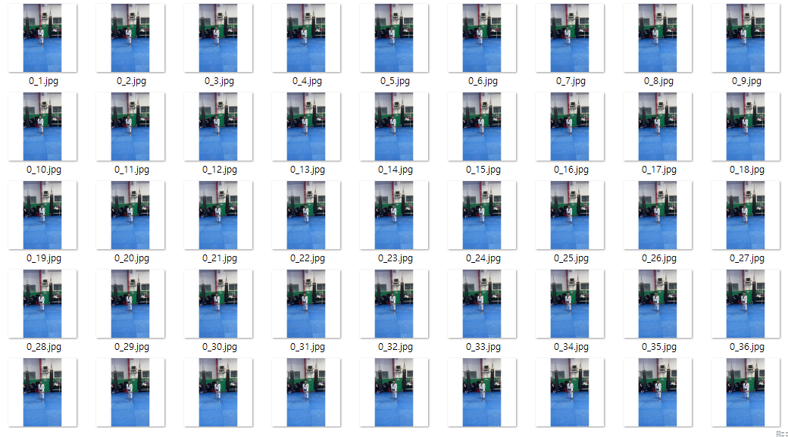
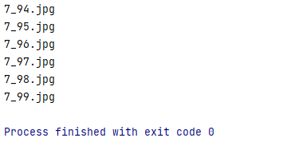
Data Preprocessing

Slide 11
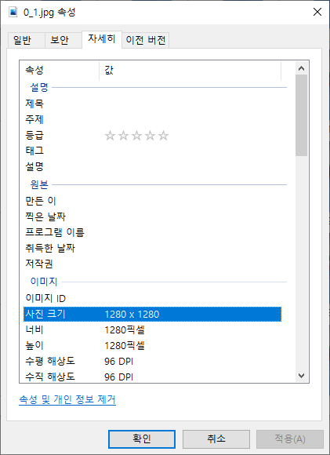
Data Preprocessing
프레임 추출
이미지모양 정사각형으로 변경
이미지 사이즈 변경

Slide 12
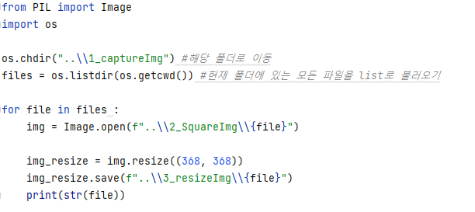

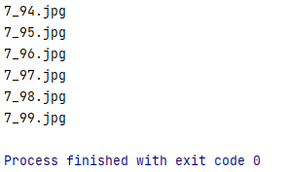
Data Preprocessing

Slide 13
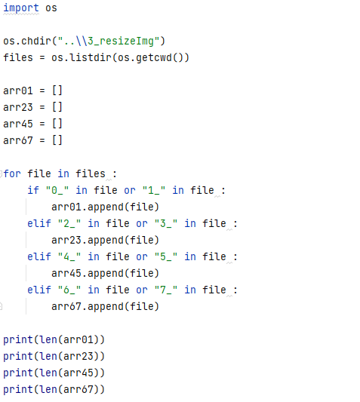
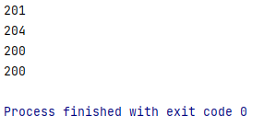
Data Preprocessing

Slide 14
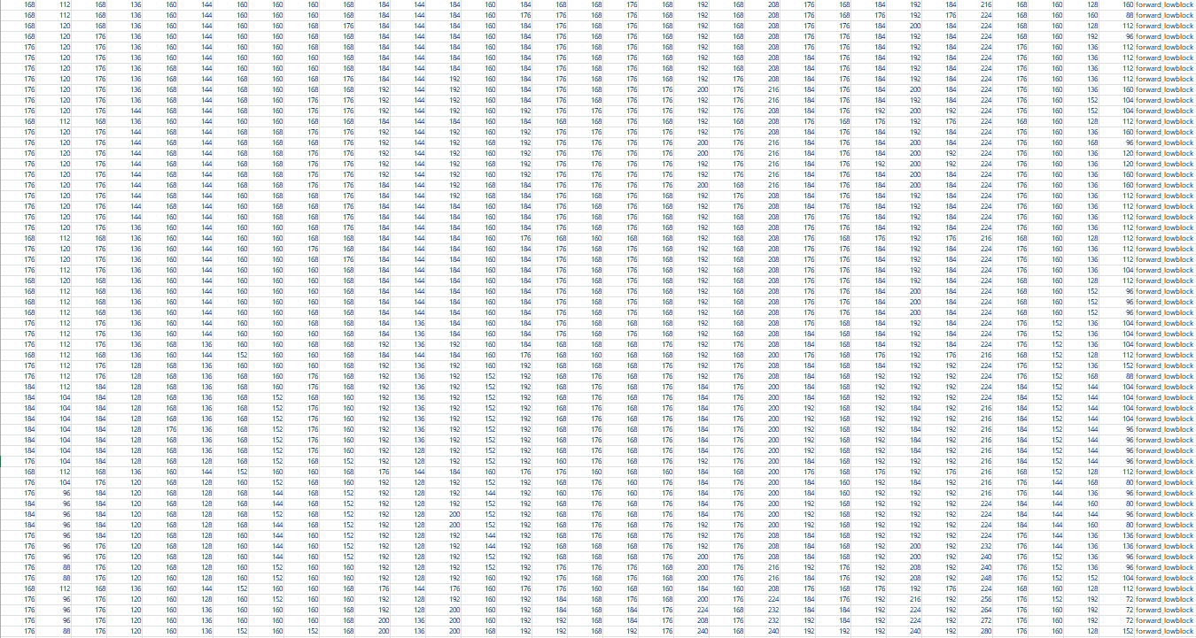
CSV

Slide 15
CNN
공통조건: CNN모델, epoch=100, batch_size=1
변경조건: 은닉층 개수, 뉴런 개수
은닉층=0, 뉴런=16
은닉층=0, 뉴런=32
은닉층=1, 뉴런=16, 8
은닉층=1, 뉴런=32, 16

Slide 16
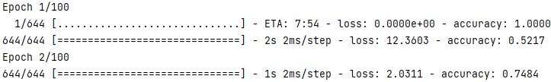
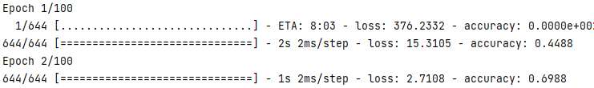


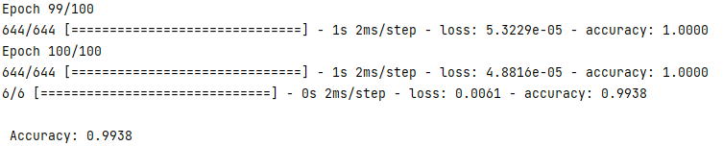
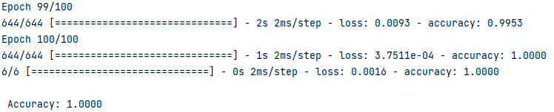
CNN
…
…
…
…

Slide 17
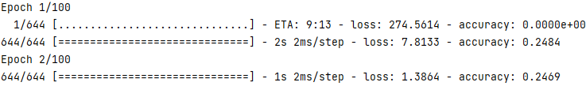
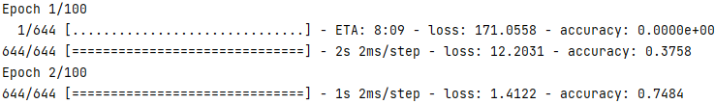


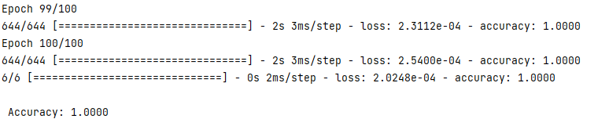
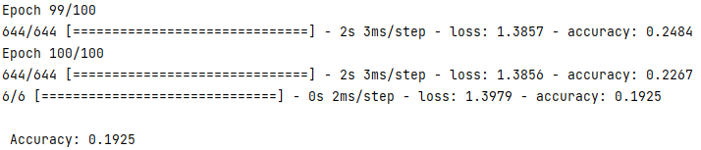
CNN
…
…
…
…

Slide 18
그 외 모델
RogisticRegression()
svm.SVC()
RandomForestClassifier()
GaussianNB()
DecisionTreeClassifier()

Slide 19



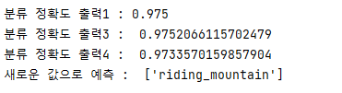
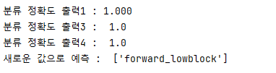
그 외 모델
RogisticRegression()
svm.SVC()
RandomForestClassifier()
GaussianNB()
DecisionTreeClassifier()

Slide 20
개발 진척 상황
RogisticRegression()
svm.SVC()
RandomForestClassifier()
GaussianNB()
DecisionTreeClassifier()

Slide 21
프로젝트 결과
나이브 베이즈 모델을 제외한 모든 모델의 결과가 비슷
나이브 베이즈 모델을 제외한 모델이 분류를 하기에 좋음

Slide 22
아쉬운 점
자세들 자체가 너무 분류하기에 쉬운 자세들이라 모델들의 정확도 차이가 없음
분류가 명확한 자세들보다 비슷한 자세로 했다면 결과가 달랐을 것으로 예상
데이터셋이 더 많았다면 모든 정보를 활용할 수 있지 않았을까 하는 아쉬움

